Slide 1
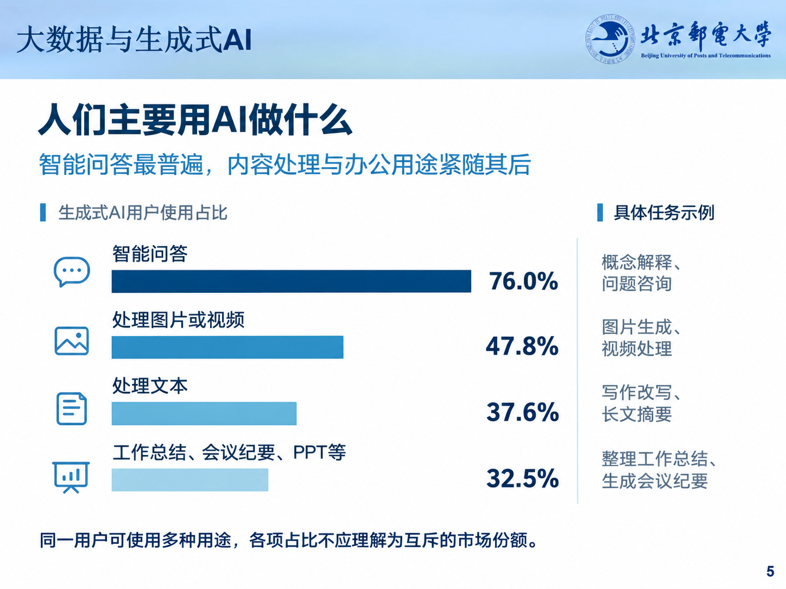
大数据与生成式AI
人们主要用AI做什么
智能问答最普遍，内容处理与办公用途紧随其后
生成式AI用户使用占比
具体任务示例
概念解释、
问题咨询
图片生成、
视频处理
写作改写、
长文摘要
整理工作总结、
生成会议纪要
同一用户可使用多种用途，各项占比不应理解为互斥的市场份额。
5
Notes:
四项用途数据：智能问答76.0%、处理图片或视频47.8%、处理文本37.6%、工作总结/会议纪要/PPT等32.5%。用途非互斥。任务示例用于教学说明，并不分别对应调查比例。资料核对来源：中国互联网络信息中心《生成式人工智能应用发展报告（2026）》，https://www.cnnic.org.cn/n4/2026/1008/c88-11704.html 。页面遵照用户要求不显示来源说明。

